Slide 1
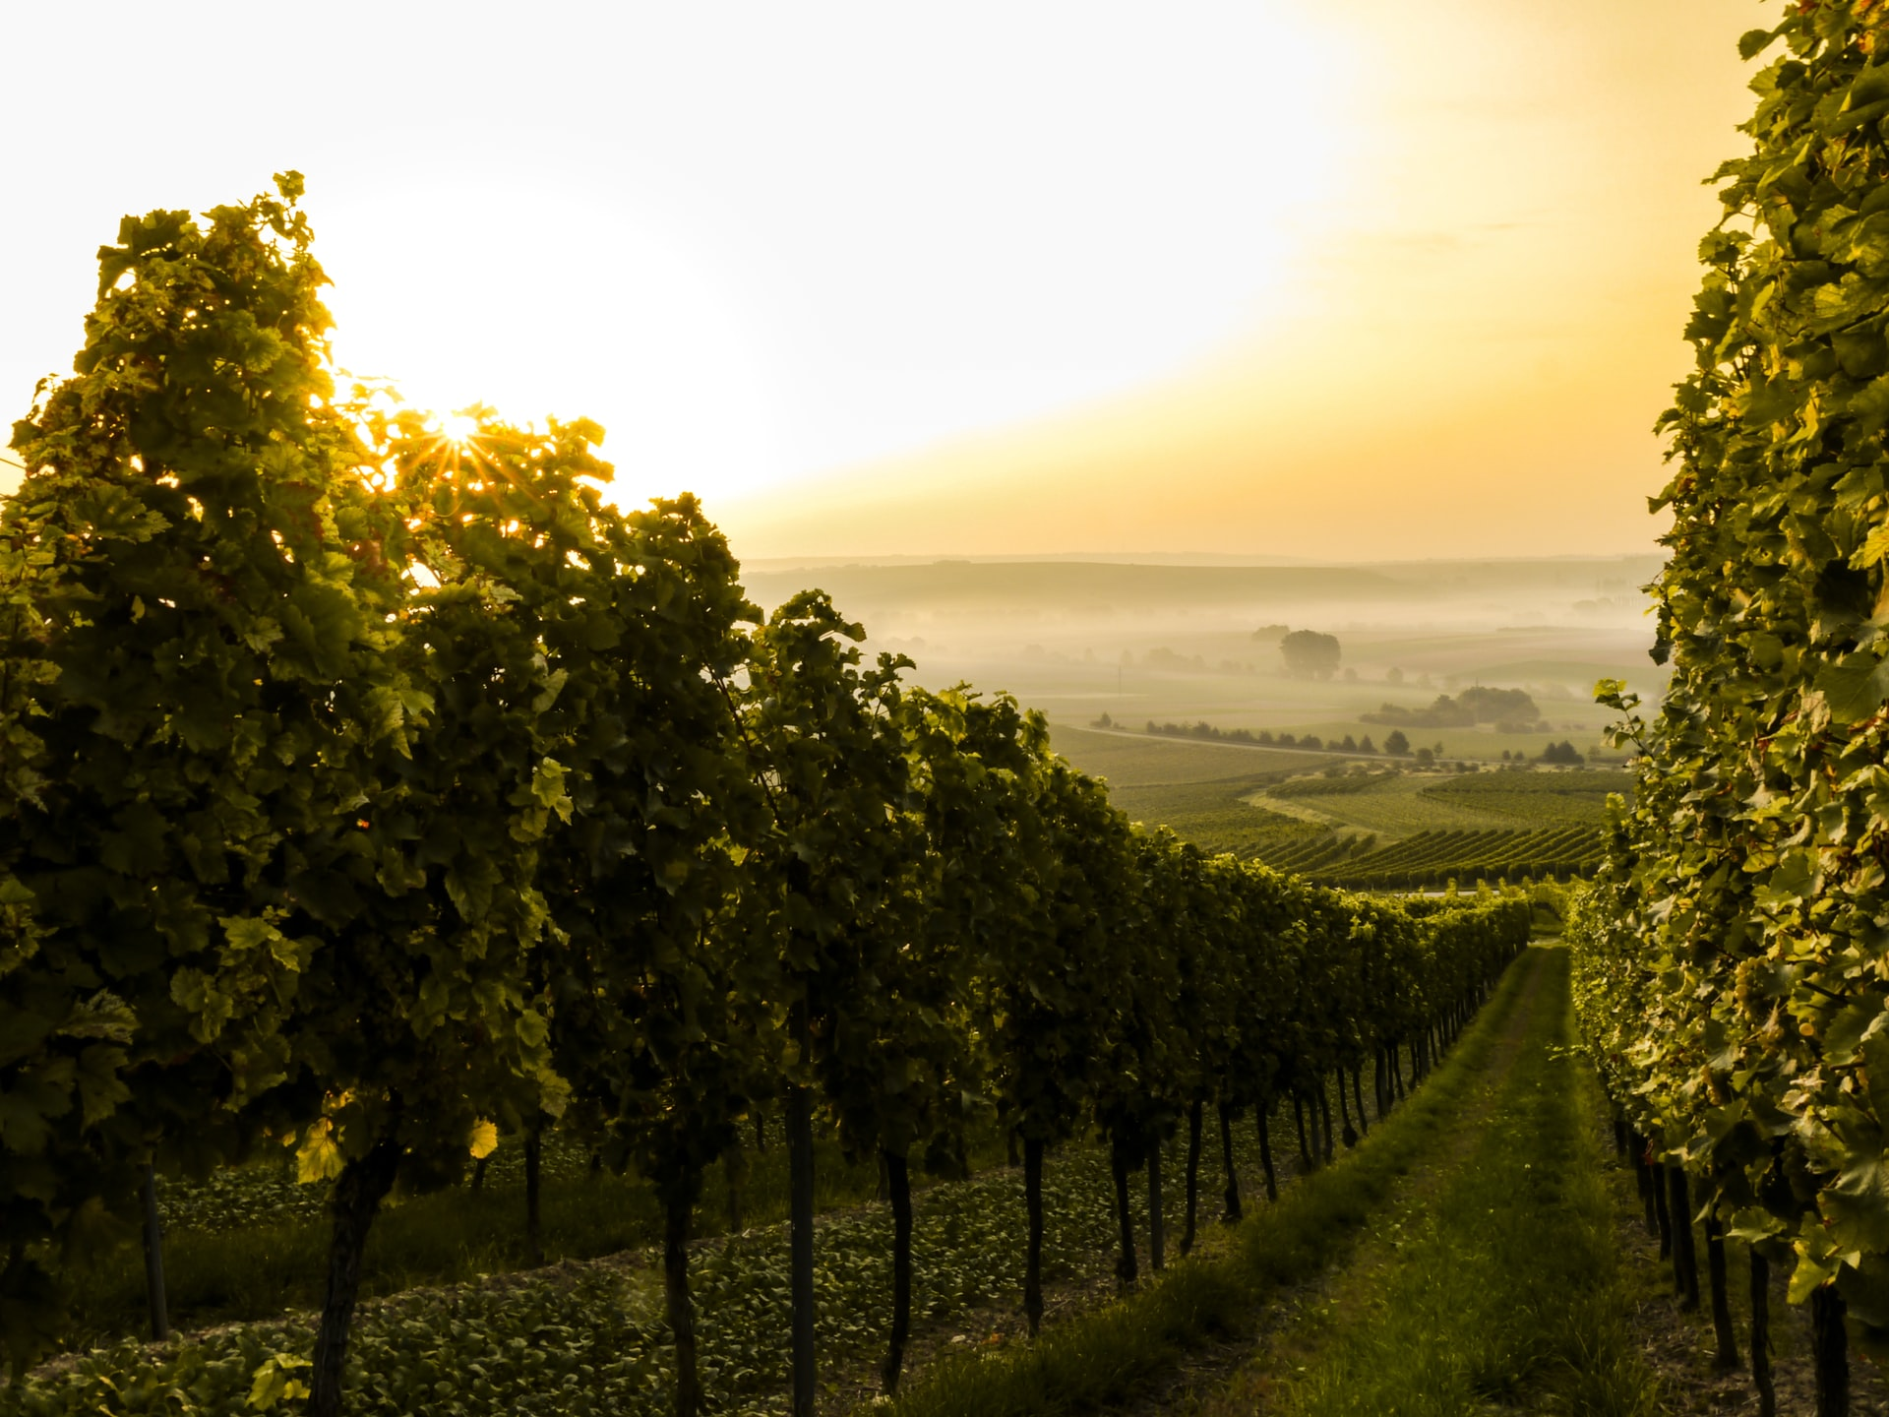
A SZŐLŐMUNKÁSOK PÉLDÁZATA
ISTEN KEGYELMES:

Slide 2
A SZŐLŐMUNKÁSOK PÉLDÁZATA
ISTEN KEGYELMES:
Fontos technikai információ:
A PPT-t diavetítésben érdemes nézni, mert akkor a linkek egyszerű kattintásra is működnek!
Javaslat: A PPT fájlok megjelenítéséhez használják a WPS Office ingyenes verzióját (Letölthető innen: WPS Office letöltések ). Az alkalmazás elérhető Windows-os és Android-os platformokra is!

Slide 3


ÁLDÁS, BÉKESSÉG!
IMÁDKOZZUNK
AZÉRT, HOGY a mai órán KÖZELEBB KERÜLHESSÜNK ISTEN VÉGTELEN KEGYELMÉNEK ELFOGADÁSÁHOZ!

Slide 4
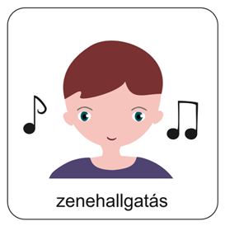

Énekeljünk!
a zene elindításához kattints

Slide 5
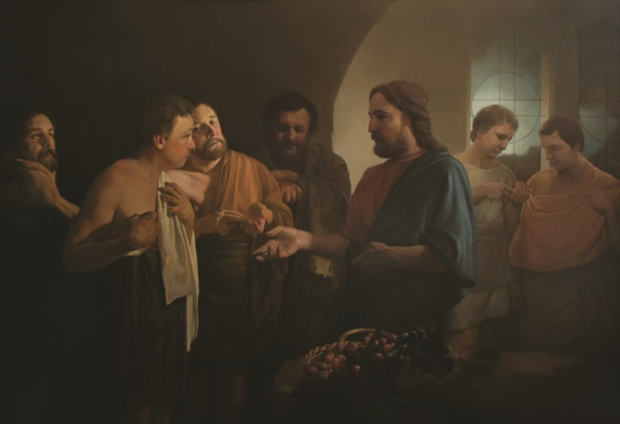
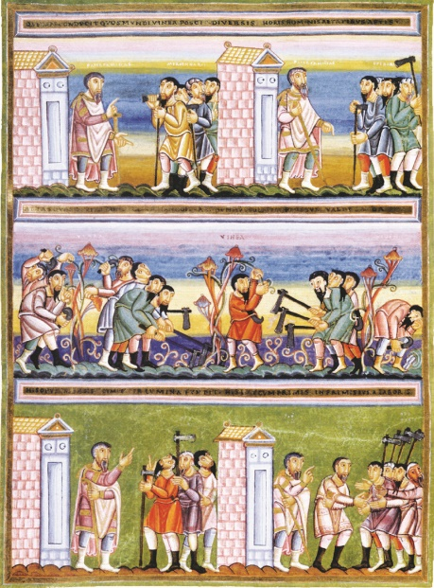
A KÖVETKEZŐ KÉT DIÁN EGY-EGY ALKOTÁS LESZ LÁTHATÓ
ELEMEZD A KÉPEKET
A TÁMPONTOK ALAPJÁN
(TÁBLÁZAT KÖVETKEZŐ DIA),
MAJD HASONLÍTSD ÖSSZE ŐKET!
AMIRE SZÜKSÉGED LESZ:
FÜZET/PAPÍR ÉS CERUZA

Slide 6
AZ EGYSZERŰSÉG KEDVÉÉRT OSZD EL A FEKTETETT FÜZETED EGYIK OLDALÁT A KÖVETKEZŐKÉPPEN:
1. KÉP
2. KÉP
HELYSZÍN
SZEREPLŐK
ESEMÉNY
ÉRZELMEK

Slide 7
NÉZZÜK A KÉPEKET!

Slide 8

HELYSZÍN
SZEREPLŐK
ESEMÉNY
(konkrét cselekvések)
ÉRZELMEK

Slide 9
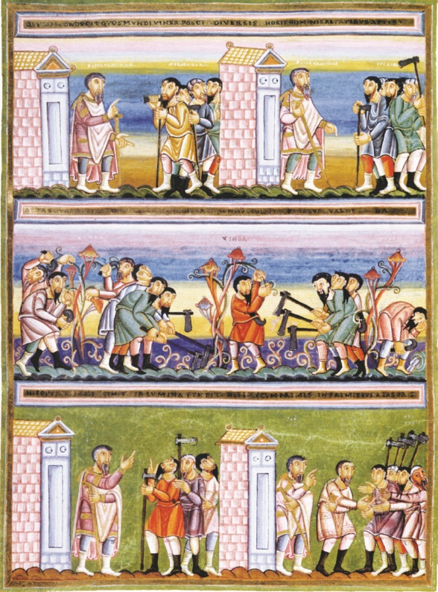
1.
2.
3.
HELYSZÍN
ÉRZELMEK
ESEMÉNY
(konkrét cselekvések)
SZEREPLŐK

Slide 10
MIND A KÉT KÉP EGY BIBLIAI TÖRTÉNETET DOLGOZ FEL, AMINEK A CÍME:
A SZŐLŐMUNKÁSOK
VAJON MENNYIRE EGYEZNEK A TI MEGOLDÁSAITOK
A TÖRTÉNETTEL?
NÉZZÉTEK MEG A
VIDEÓT
ÉS HASONLÍTSÁTOK ÖSSZE!

Slide 11
TÉRJÜNK VISSZA A TÁBLÁZATHOZ!
EGÉSZÍTSD KI A 3. OSZLOPOT A TÖRTÉNET TÉNYLEGES ESEMÉNYEIVEL!
BIBLIÁBÓL
HA SZÜKSÉGES, OLVASSÁTOK EL ÚJRA A TÖRTÉNETET A
Mt 20,1-16
1.KÉP
2.KÉP
PÉLDÁZAT
HELYSZÍN
SZEREPLŐK
ESEMÉNY
ÉRZELMEK

Slide 12
Ahhoz, hogy JOBBAN megértsük a példázatot,
fontos megismerkedünk néhány háttérinformációval
A KÖVETKEZŐ DIÁKON 30 MÁSODPERCIG
LESZ LÁTHATÓ EGY-EGY SZÖVEG.
NAGYON FIGYELJETEK
ÉS JEGYEZZETEK MEG MINÉL TÖBB INFÓT!
A SZÖVEG ELTŰNÉSE UTÁN EMLÉKEZETBŐL KELL KÉRDÉSEKRE VÁLASZOLNOTOK!
KATTINTSATOK, HA KÉSZEN ÁLLTOK!
MEHET!

Slide 13
A példázat háttere
A szőlőtermesztés a zsidó nép egyik fontos foglalkozása volt. A mindennapi élet részét képezték a szőlőműveléssel kapcsolatos tevékenységek. Jézus ezért használta ezt a megszokott példát a tanítása során több példázat alapjául is. Jól ismert volt az is, hogy akik munkát akartak, azok kimentek hajnalban a piacra, és ott fogadták fel őket a gazdák. Esténként kapták meg az aznapi bért.

Slide 14
HOVA MENTEK ÉS MIKOR AZOK, AKIK DOLGOZNI SZERETTEK VOLNA
MELYIK NÉPNEK VOLT EGYIK FONTOS FOGLALKOZÁSA A SZŐLŐTERMESZTÉS
?
?
ELLENŐRZÉS
?
MIKOR KAPTÁK MEG A BÉRÜKET

Slide 15
A példázat háttere
A szőlőtermesztés a zsidó nép egyik fontos foglalkozása volt. A mindennapi élet részét képezték a szőlőműveléssel kapcsolatos tevékenységek. Jézus ezért használta ezt a megszokott példát a tanítása során több példázat alapjául is. Jól ismert volt az is, hogy akik munkát akartak, azok kimentek hajnalban a piacra, és ott fogadták fel őket a gazdák. Esténként kapták meg az aznapi bért.
KATTINTSATOK, HA JÖHET A KÖVETKEZŐ!
MEHET!

Slide 16
Fordulatok a példázatban
A példázatokban azonban Jézus mindig valamilyen meglepő dologról beszél, amellyel elgondolkodtatja a hallgatókat. Itt szokatlan az, hogy a gazda egy nap során három alkalommal megy a piacra, és hív munkásokat. Különösen azért, mert akik este mentek dolgozni, azok jóval kevesebbet dolgoztak.
A legmeglepőbb azonban, hogy a gazda ugyanazt a bért fizeti mindenkinek: annak is, aki egész nap dolgozott, és annak is, aki csak késő délután kezdett neki.

Slide 17
MIVEL ÉRI EL JÉZUS A PÉLDÁZATAIBAN, HOGY A HALLGATÓSÁGOT ELGONDOLKOZTASSA
ELLENŐRZÉS
?
MI A LEGMEGLEPŐBB A GAZDA VISELKEDÉSÉBEN
HÁNYSZOR MEGY A GAZDA A PIACRA
?
?

Slide 18
Fordulatok a példázatban
A példázatokban azonban Jézus mindig valamilyen meglepő dologról beszél, amellyel elgondolkodtatja a hallgatókat. Itt szokatlan az, hogy a gazda egy nap során három alkalommal megy a piacra, és hív munkásokat. Különösen azért, mert akik este mentek dolgozni, azok jóval kevesebbet dolgoztak.
A legmeglepőbb azonban, hogy a gazda ugyanazt a bért fizeti mindenkinek: annak is, aki egész nap dolgozott, és annak is, aki csak késő délután kezdett neki.

Slide 19
PRÓBÁLJÁTOK MEGFEJTENI A PÉLDÁZAT ÉRTELMÉT AZ ALÁBBI FELADAT MEGOLDÁSÁVAL!
FELADAT
HA NEM MEGY, SEGÍT A TANKÖNYV! (11.OLDAL)

Slide 20
Amit isten a szívünkre helyez a mai alkalommal:
A kegyelem ajándék,
Nem érdem
Rajtunk múlik, mikor fogadjuk el tőle ezt az ajándékot
Az, hogy minél korábban elfogadjuk, a mi érdekünk - isten kegyelmének és szeretetének elfogadása boldog életet és biztonságot ad már ezen a földön is

Slide 21
Házi feladat
Írjatok legalább 5 mondatot a mai történettel kapcsolatban a következő címmel:
Isten kegyelme nem igazságtalan

Slide 22
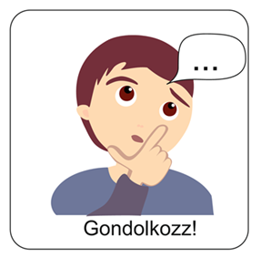
1. Jöjj, az Úr vár reád, jöjj, amíg ifjú vagy!
Életed tavaszát, derűjét neki add!
Ó, ne hagyd fejedet bűnben őszülni vénhedtté,
Ne csupán teledet vigyed végül az Úr elé.
2. Ó, a szárnyas idő, mint az álom, repül,
Ámde zsákmányt szed ő, fogyunk szüntelenül.
Tétován mire vársz? Hallod-é már a hívó szót?
El ne késs, jajj, vigyázz: mire eszmélsz, a van csak volt.
3. Jézus hív, vele járj, erre váltott meg ő.
Lelki sziklára állj, élő víz onnan jő.
Ő nekünk utat tört, te is lépj arra hittel rá!
Már itt lent s odafönt téged ő tehet boldoggá!
Énekeljünk!
a zene elindításához kattints
Hogyan kapcsolódik
a mai történethez
ez az ének?

Slide 23
IMÁDKOZZUNK
AZÉRT, HOGY isten lelke engedjen közelebb kegyelméhez és adjunk hálát azért, hogy ezt nekünk teljesen ingyen kÍnálja!
Mi Atyánk, aki a mennyekben vagy, szenteltessék meg a te neved,
jöjjön el a te országod, legyen meg a te akaratod, amint a mennyben, úgy a földön is;
Mindennapi kenyerünket add meg nekünk ma,
és bocsásd meg vétkeinket, miképpen mi is megbocsátunk az ellenünk vétkezőknek;
És ne vígy minket kísértésbe, de szabadíts meg a gonosztól;
Mert tied az ország, a hatalom és a dicsőség mindörökké.
Ámen.
(Mt 6,9-13)

Slide 24
A SZŐLŐMUNKÁSOK PÉLDÁZATA
Áldás, Békesség!
ISTEN KEGYELMES:
A PPT-ben felhasznált képek a www.unsplash.com és a www.pixabay.hu internetes oldalon találhatóak és ingyenesen letölthetők, illetve megtalálhatók a Református hittankönyvben!

